Slide 1
ProQuest农业、生物期刊全文库
Version 2016
杨晶晶
ProQuest公司
2016年4月18日
农科院电子资源培训会

Slide 2
日程
公司介绍
已购数据库
ProQuest农业科学包库: ProQuest Agricultural Science Collection (PASC)
ProQuest生物科学包库: ProQuest Biological Science Journals (PBSC)
水产科学和渔业文摘Aquatic Sciences and Fisheries Abstracts(ASFA)
平台检索search.proquest.com

Slide 3
公司介绍
美国公司，坐落在密歇根州的安娜堡
成立于1938年，在国内设代表处十多年
集团引进数据库多达10多个，涉及农、医、理、工、文、史、哲，所有学科
涉及的文献类型涉及文摘、全文、图书、论文、政府文件、国家统计数据、报纸、缩微、原始文献等
图书馆解决方案：发现服务、下一代图书馆系统、期刊导航、数据库使用分析、文献管理

Slide 4
ProQuest农业科学包库: ProQuest Agricultural Science Collection (PASC)
子库
AGRICOLA (1970 - 至今)
ProQuest Agriculture Journals以Agricola为基础配置的期刊全文库
主题
农业经济、农业昆虫学、农产品、农业工程、生物技术、植物学、细胞学、农业管理、养殖、食品与营养、林业、园艺、生态、水耕法、农业信息系统、微生物、杀虫剂、污染、公共卫生、土壤学、兽医学、水质、天气与气候、农村能源等
文献类型
收录
升级
ProQuest Agricultural Science Collection (PASC)到2016年4月，收录了来自400多个出版社的1222种期刊，全文期刊900多种
ProQuest Agricultural Journals升级到ProQuest Agricultural Science Collection
学术期刊、行业杂志、报告、会议论文、书籍、报纸、研究手稿

Slide 5
ProQuest生物科学包库:
ProQuest Biological Science Journals (PBSC)
收录
ProQuest Biological Science Journals (PBSC)到2016年4月，收录了1720种期刊，全文期刊1200多种
升级
ProQuest Biological Science Journals 升级到ProQuest Biological Science Collection
子库
Biological Sciences (生物学文摘索引数据库)
ProQuest Biological Science Journals
主题
生物学、微生物学、生物化学、生物物理、生物工程、生物技术、遗传学、细胞与组织、生理学、植物学、动物学、农业、化学等
文献类型
学术期刊、行业杂志、报告、会议论文、书籍、报纸、研究手稿

Slide 6
水产科学和渔业文摘Aquatic Sciences and Fisheries Abstracts(ASFA)
介绍
综合性水产科学权威文摘数据库，提供了全球海产、淡水和污染水环境、有机体的科学、技术和管理等，由美国和国际合作机构共同建设（FAO、IOC、UNEP）
年代
主题
收录
全球5000多种水生科学出版物
1971年-今，约更新
水产业、水生物、水污染、盐水环境、保护、环境质量、渔业、淡水环境、湖沼学、海产生物技术、海产环境、气象学、海洋学、政策与立法、野生生物管理等
学术期刊、书、技术报告、会议录、译本、图形、图像、图表等
文献类型

Slide 7
Biological Sciences (生物学文摘索引数据库)
藻类、真菌学与原生动物学文摘（微生物学C）Algology Mycology and Protozoology Abstracts (Microbiology C)
动物行为学文摘 Animal Behavior Abstracts
细菌学文摘（微生物学B）Bacteriology Abstracts (Microbiology B)
生物化学文摘 Biochemistry Abstracts 1
生物技术研究文摘 Biotechnology Research Abstracts
钙与钙化组织文摘 Calcium & Calcified Tissue Abstracts
生态学文摘 Ecology Abstracts
昆虫学文摘 Entomology Abstracts
健康与安全文摘 Genetics Abstracts
免疫学文摘 Immunology Abstracts
MEDLINE®
Neurosciences Abstracts
核酸文摘Nucleic Acids Abstracts
植物学Plant Science
毒理学文摘Toxicology Abstracts
TOXLINE
Virology and AIDS Abstracts

Slide 8
ProQuest农业、生物科学包库： 专业出版商、学协会、大学出版社
400多个
American Association of Cereal Chemists美国谷物化学师协会
American Society of Agronomy美国农学会
American Society of Animal Science美国动物科学学会
Allen Press Publishing Services
Cambridge University Press
Dairy Industry Association of Australia澳大利亚奶制品工程学会
Genetics Society of America美国基因协会
Emerald
Nature Publishing Group
University of California Press

Slide 9
ProQuest农业、生物科学包库： PASC知名期刊
Agronomy Journal
Australian Journal of Dairy Technology
China Agricultural Economic Review
Irrigation Science
Nature
Plant and Soil
Weed Science
Weed Technology
Sustainability Science
The Journal of Agricultural Science
The British Journal of Nutrition等

Slide 10
PBSC知名期刊举例
学科 | 出版商 | 出版物
生物学 | Nature Publishing Group | Nature Biotechnology；Molecular Systems Biology等
微生物学 | Future Medicine Ltd | Future Microbiology；Future Virology等
生物化学 | Expert Reviews Ltd. | Expert Review of Proteomics
生物物理 | Cambridge University Press | Quarterly Reviews of Biophysics
生物工程 | Springer | Cellular and Molecular Bioengineering
生物技术 | Springer | Nano Research；Molecular Biotechnology等
遗传学 | Genetics Society of America | Genetics
细胞与组织 | Nature Publishing Group | Nature Cell Biology等
生理学 | Institute of Physiology | Physiological Research
植物学 | American Society of Plant Biologists | Plant Cell Plant Physiology
动物学 | Allen Press Publishing Services | Journal of Mammalogy
昆虫学 | American Entomological Society | American Entomological Society. Transactions of the American Entomological Society
农业-粮食生产 | Allen Press Publishing Services | Weed Science；Weed Technology等
农业-家禽牲畜 | American Society of Animal Science | Journal of Animal Science

Slide 11
PBSC文献类型
Scholarly Journals‎ /学术期刊 | 33978694
Conference Papers & Proceedings‎ /会议论文 | 4185219
Trade Journals‎ /行业杂志 | 1736974
Other Sources‎ /其他 | 1304159
Magazines‎ /杂志 | 415221
Books‎ /书籍 | 400282
Reports‎ /报告 | 230691
Government & Official Publications‎ /政府出版物 | 40539
Audio & Video Works‎ /多媒体 | 14179
Newspapers‎ /报纸 | 1726
Blogs, Podcasts, & Websites‎ /博客、网站内容 | 322
Dissertations & Theses‎ /论文 | 154

Slide 12
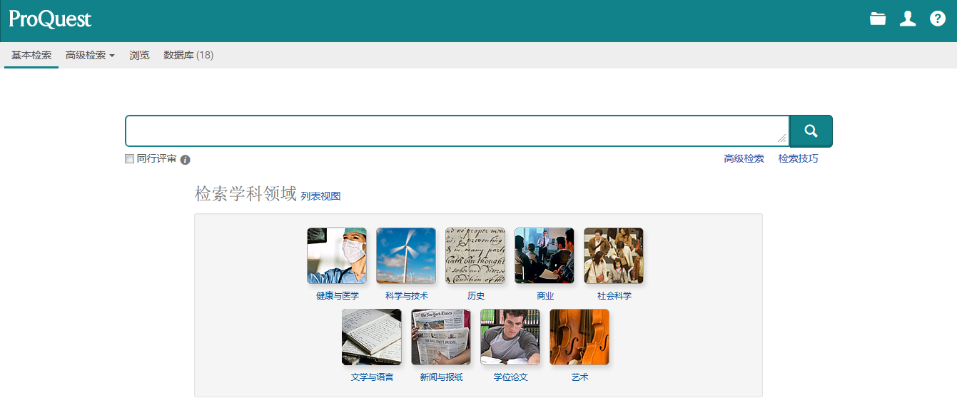
平台检索search.proquest.com 登陆页面

Slide 13
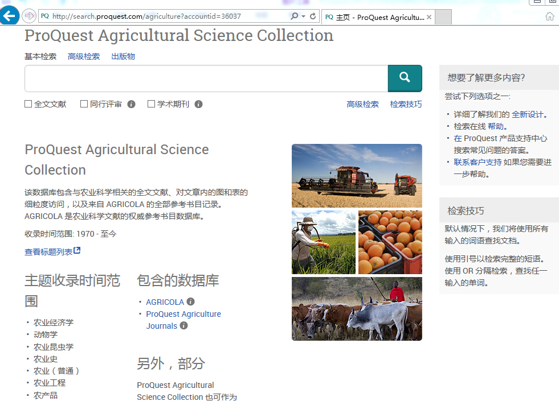
数据库简介及期刊列表
数据库介绍
包含期刊清单
数据库子库、包库情况

Slide 14
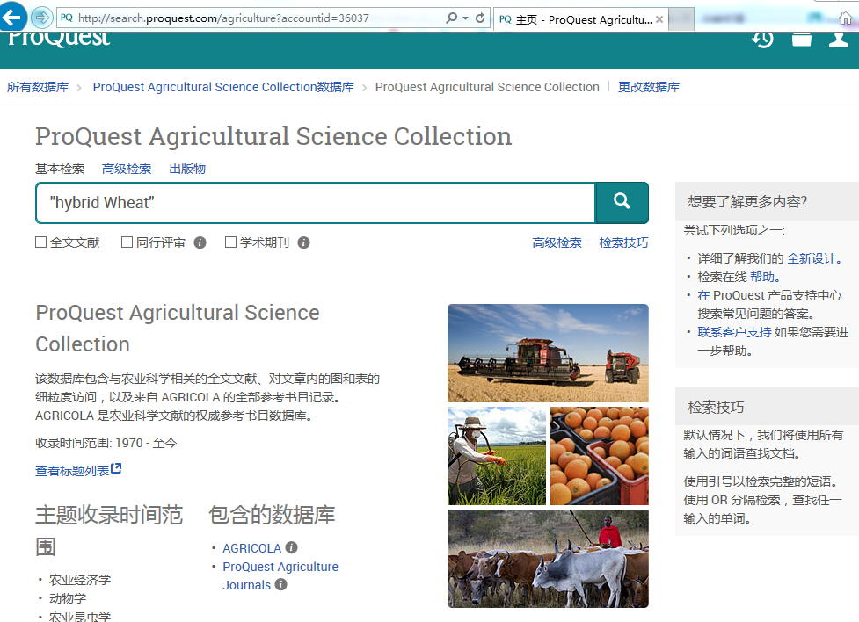
基本检索
"hybrid Wheat"
检索词
检索条件选择
检索词提示和纠错

Slide 15
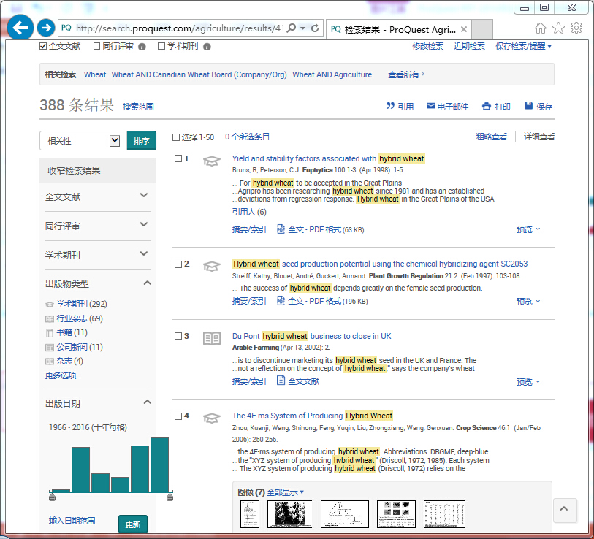
基本检索
分面缩小检索结果
检索结果
全文获取
图形图像图表

Slide 16
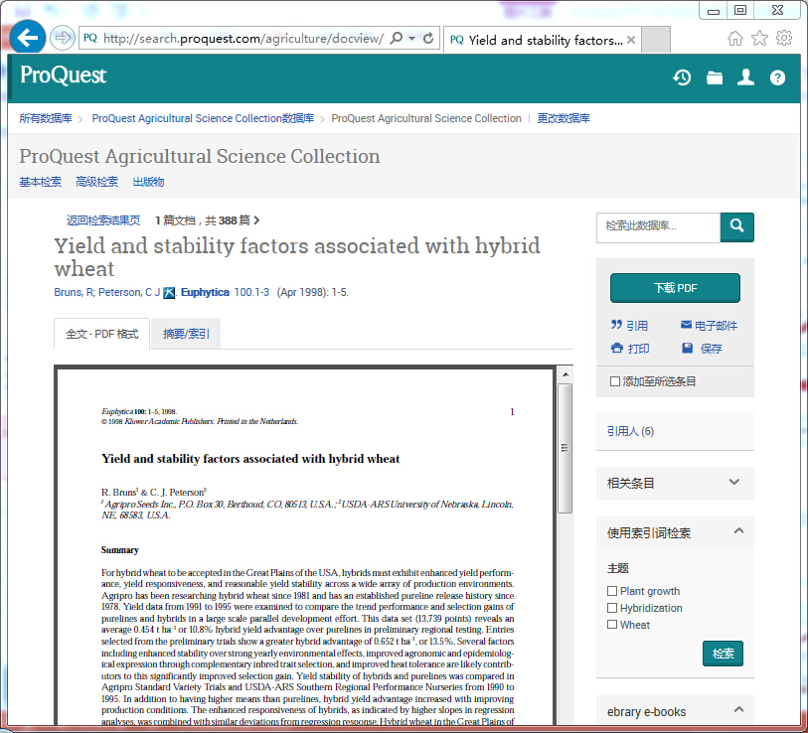
全文获取

Slide 17
谢谢！
杨晶晶
ProQuest公司
Janet.yang@proquest.com

